Slide 1
O MINISTÉRIO PÚBLICO DE CONTAS E
O CONTROLE DA UNIVERSALIZAÇÃO
DO ENSINO INFANTIL
Cristina Andrade Melo
Procuradora do Ministério Público de Contas de Minas Gerais
Maio de 2015

Slide 2
MINISTÉRIO PÚBLICO DE CONTAS
O Ministério Público de Contas do Estado de Minas Gerais é instituição permanente e essencial à função de controle externo do Estado de Minas Gerais e de seus municípios, especialmente no que se refere à fiscalização contábil, financeira, orçamentária, operacional e patrimonial.

Slide 3
MINISTÉRIO PÚBLICO DE CONTAS
Composição
Atribuições:
  custos legis nos processos que tramitam no âmbito do Tribunal de Contas;
  atuação de ofício, por iniciativa própria ou mediante notícia de irregularidade

Slide 4
MINISTÉRIO PÚBLICO DE CONTAS
ATUAÇÃO VOLTADA À EDUCAÇÃO
Parceria com o Ministério Publico Estadual
Controle das despesas públicas com a manutenção e desenvolvimento do ensino
Metas estipuladas no Plano Nacional de Educação (Lei n. 13.005/2014)

Slide 5
5 EIXOS DA EXPOSIÇÃO:
A evolução do direito à educação infantil na Constituição da República de 1988
A meta de universalização da pré-escola até 2016
As dotações orçamentárias e o financiamento da educação infantil
Situação do Estado de Minas Gerais e das regiões mineiras em relação à meta 1
Controle da meta: externo e social

Slide 6

A evolução do direito à educação infantil na Constituição da
República de 1988

Slide 7
Evolução do direito à educação infantil na Constituição
Atuação prioritária dos Municípios
Educação infantil:
  Creche: crianças de 0 a 3 anos
  Pré-escola: crianças de 4 e 5 anos

Slide 8
Evolução do direito à educação infantil na Constituição
De assistencialismo a direito
Benefícios da educação infantil para o processo de escolarização e para o processo de formação dos indivíduos numa perspectiva mais global

Slide 9
Evolução do direito à educação infantil na Constituição
Redação original:
  Art. 208. O dever do Estado com a educação será efetivado mediante a garantia de:
  IV – atendimento em creche e pré-escola às crianças de zero a seis anos de idade;

Slide 10
Evolução do direito à educação infantil na Constituição
Emenda Constitucional n. 53/2006 :
  Art. 208. O dever do Estado com a educação será efetivado mediante a garantia de:
  IV - educação infantil, em creche e pré-escola, às crianças até 5 (cinco) anos de idade;

Slide 11
Evolução do direito à educação infantil na Constituição
Emenda Constitucional n. 59/2009 :
  Art. 208. O dever do Estado com a educação será efetivado mediante a garantia de:
  I - educação básica obrigatória e gratuita dos 4 (quatro) aos 17 (dezessete) anos de idade, assegurada inclusive sua oferta gratuita para todos os que a ela não tiveram acesso na idade própria;

Slide 12
Evolução do direito à educação infantil na Constituição
Emenda Constitucional n. 59/2009:
  Art. 6º O disposto no inciso I do art. 208 da Constituição Federal deverá ser implementado progressivamente, até 2016, nos termos do Plano Nacional de Educação, com apoio técnico e financeiro da União.

Slide 13

Evolução do direito à educação infantil na Constituição
Contínuo processo de aquisição evolutiva
Proibição do retrocesso
Rota de progressividade

Slide 14
A meta de universalização da pré-escola até 2016

Slide 15
A meta de universalização da pré-escola até 2016
Em 2014 foi publicada a Lei Federal n.13.005, que instituiu o Plano Nacional de Educação para o decênio 2014/2023, organizado em:
  10 diretrizes
  20 metas
  254 estratégias.

Slide 16
A meta de universalização da pré-escola até 2016
META 1
Universalizar, até 2016, a educação infantil na pré-escola para as crianças de 4 (quatro) a 5 (cinco) anos de idade e ampliar a oferta de educação infantil em creches de forma a atender, no mínimo, 50% (cinquenta por cento) das crianças de até 3 (três) anos até o final da vigência deste PNE.

Slide 17
A meta de universalização da pré-escola até 2016
Ou seja, ao passo que a meta da pré-escola foi ampliada para atingir a universalização, a meta das creches permaneceu a mesma em relação ao Plano Nacional de Educação anterior, que regulamentou a década de 2001/2010 (Lei 10.172/2001).

Slide 18
I) Estratégias que demandam regime de colaboração (4)
1.1) definir, em regime de colaboração entre a União, os Estados, o Distrito Federal e os Municípios, metas de expansão das respectivas redes públicas de educação infantil segundo padrão nacional de qualidade, considerando as peculiaridades locais;
1.3) realizar, periodicamente, em regime de colaboração, levantamento da demanda por creche para a população de até 3 (três) anos, como forma de planejar a oferta e verificar o atendimento da demanda manifesta;

Slide 19
I) Estratégias que demandam regime de colaboração
1.5) manter e ampliar, em regime de colaboração e respeitadas as normas de acessibilidade, programa nacional de construção e reestruturação de escolas, bem como de aquisição de equipamentos, visando à expansão e à melhoria da rede física de escolas públicas de educação infantil;
1.16) o Distrito Federal e os Municípios, com a colaboração da União e dos Estados, realizarão e publicarão, a cada ano, levantamento da demanda manifesta por educação infantil em creches e pré-escolas, como forma de planejar e verificar o atendimento;

Slide 20
II) Estratégias que visam garantir o acesso dos estratos mais pobres da população à educação infantil (3)
1.2) garantir que, ao final da vigência deste PNE, seja inferior a 10% (dez por cento) a diferença entre as taxas de frequência à educação infantil das crianças de até 3 (três) anos oriundas do quinto de renda familiar per capita mais elevado e as do quinto de renda familiar per capita mais baixo;
1.12) implementar, em caráter complementar, programas de orientação e apoio às famílias, por meio da articulação das áreas de educação, saúde e assistência social, com foco no desenvolvimento integral das crianças de até 3 (três) anos de idade;

Slide 21
(II) Estratégias que visam garantir o acesso dos estratos mais pobres da população à educação infantil
1.14) fortalecer o acompanhamento e o monitoramento do acesso e da permanência das crianças na educação infantil, em especial dos beneficiários de programas de transferência de renda, em colaboração com as famílias e com os órgãos públicos de assistência social, saúde e proteção à infância;

Slide 22
III) Estratégias relacionadas à qualidade e à formação dos profissionais da educação infantil (5)
1.6) implantar, até o segundo ano de vigência deste PNE, avaliação da educação infantil, a ser realizada a cada 2 (dois) anos, com base em parâmetros nacionais de qualidade, a fim de aferir a infraestrutura física, o quadro de pessoal, as condições de gestão, os recursos pedagógicos, a situação de acessibilidade, entre outros indicadores relevantes;
1.8) promover a formação inicial e continuada dos (as) profissionais da educação infantil, garantindo, progressivamente, o atendimento por profissionais com formação superior;

Slide 23
III) Estratégias relacionadas à qualidade e à formação dos profissionais da educação infantil
1.9) estimular a articulação entre pós-graduação, núcleos de pesquisa e cursos de formação para profissionais da educação, de modo a garantir a elaboração de currículos e propostas pedagógicas que incorporem os avanços de pesquisas ligadas ao processo de ensino-aprendizagem e às teorias educacionais no atendimento da população de 0 (zero) a 5 (cinco) anos;
1.13) preservar as especificidades da educação infantil na organização das redes escolares, garantindo o atendimento da criança de 0 (zero) a 5 (cinco) anos em estabelecimentos que atendam a parâmetros nacionais de qualidade, e a articulação com a etapa escolar seguinte, visando ao ingresso do (a) aluno (a) de 6 (seis) anos de idade no ensino fundamental;

Slide 24
III) Estratégias relacionadas à qualidade e à formação dos profissionais da educação infantil
1.17) estimular o acesso à educação infantil em tempo integral, para todas as crianças de 0 (zero) a 5 (cinco) anos, conforme estabelecido nas Diretrizes Curriculares Nacionais para a Educação Infantil.

Slide 25
IV) Estratégias que visam o atendimento universal das crianças de todos os segmentos (2)
1.10) fomentar o atendimento das populações do campo e das comunidades indígenas e quilombolas na educação infantil nas respectivas comunidades, por meio do redimensionamento da distribuição territorial da oferta, limitando a nucleação de escolas e o deslocamento de crianças, de forma a atender às especificidades dessas comunidades, garantido consulta prévia e informada;
1.11) priorizar o acesso à educação infantil e fomentar a oferta do atendimento educacional especializado complementar e suplementar aos (às) alunos (as) com deficiência, transtornos globais do desenvolvimento e altas habilidades ou superdotação, assegurando a educação bilíngue para crianças surdas e a transversalidade da educação especial nessa etapa da educação básica;

Slide 26
V) Estratégias relacionadas ao planejamento (3)
1.4) estabelecer, no primeiro ano de vigência do PNE, normas, procedimentos e prazos para definição de mecanismos de consulta pública da demanda das famílias por creches;
1.7) articular a oferta de matrículas gratuitas em creches certificadas como entidades beneficentes de assistência social na área de educação com a expansão da oferta na rede escolar pública;
1.15) promover a busca ativa de crianças em idade correspondente à educação infantil, em parceria com órgãos públicos de assistência social, saúde e proteção à infância, preservando o direito de opção da família em relação às crianças de até 3 (três) anos;

Slide 27
A meta de universalização da pré-escola até 2016
Em resumo: com relação à universalização da educação infantil da pré-escola, existe uma obrigação constitucional e legal de fazer com prazo de atendimento fixado no próprio texto constitucional e reiterado pelo PNE: até 2016.

Slide 28

As dotações orçamentárias e o financiamento da educação infantil

Slide 29
As dotações orçamentárias e o financiamento da educação infantil
Ajuste das leis do ciclo orçamentário
Art. 10 da Lei Federal n. 13.005/2014:
  O plano plurianual, as diretrizes orçamentárias e os orçamentos anuais da União, dos Estados, do Distrito Federal e dos Municípios serão formulados de maneira a assegurar a consignação de dotações orçamentárias compatíveis com as diretrizes, metas e estratégias deste PNE e com os respectivos planos de educação, a fim de viabilizar sua plena execução.

Slide 30
As dotações orçamentárias e o financiamento da educação infantil
Revisão do PPA em vigor no Município (2014/2017)
Previsão de recursos na Lei de Diretrizes Orçamentárias
Previsão de recursos na Lei Orçamentária Anual para o exercício de 2016

Slide 31
Valor anual por aluno estimado, no âmbito do Estado de Minas Gerais (art. 15, III, da Lei Federal n. 11.494/2007) EDUCAÇÃO INFANTIL
 | Creche integral | Pré-escola integral | Creche parcial | Pré-escola parcial
2015 | R$3.561,81 | R$3.561,81 | R$2.739,85 | R$2.739,85
2016^{*8,26%} | R$3.856,02 | R$3.856,02 | R$2.966,16 | R$2.966,16
* Estimativa mediana Focus-BACEN (30/04/2015)

Slide 33
As dotações orçamentárias e o financiamento da educação infantil
ESTRATÉGIA 17 DA META 1
1.17) estimular o acesso à educação infantil em tempo integral, para todas as crianças de 0 (zero) a 5 (cinco) anos
META 6
Oferecer educação em tempo integral em, no mínimo, 50% das escolas públicas, de forma a atender, pelo menos, 25% dos alunos na educação básica.

Slide 34
Financiamento federal: PROINFÂNCIA
Programa Nacional de Reestruturação e Aparelhagem da Rede Escolar Pública de Educação Infantil – ProInfância
O principal objetivo do programa é prestar assistência técnica e transferir recursos financeiros ao Distrito Federal e aos municípios visando garantir o acesso de crianças a creches e escolas de educação infantil da rede pública

Slide 35
Financiamento federal: PROINFÂNCIA
Possibilidade de adesão das entidades beneficiadas pelo programa às atas de registro de preços do FNDE
Sistema de Registro de Preços

Slide 36
Financiamento federal: PROINFÂNCIA
O Sistema de Registro de Preços no RDC (Regime Diferenciado de Contratações Pública) poderá ser adotado para a contratação de bens, de obras com características padronizadas e de serviços, inclusive engenharia, quando for conveniente para atendimento a mais de um órgão ou entidade, ou a programas de governo - Decreto Federal n. 7.581/2011 :
  Art. 89. O SRP/RDC poderá ser adotado para a contratação de bens, de obras com características padronizadas e de serviços, inclusive de engenharia, quando: [...]
  III - for conveniente para atendimento a mais de um órgão ou entidade, ou a programas de governo; ou [...]

Slide 37
Financiamento federal: PROINFÂNCIA
Decreto Federal n. 7.892/2013:
  Art. 3º O Sistema de Registro de Preços poderá ser adotado nas seguintes hipóteses:
  III - quando for conveniente a aquisição de bens ou a contratação de serviços para atendimento a mais de um órgão ou entidade, ou a programas de governo; ou

Slide 38
Financiamento federal: PROINFÂNCIA
Por sua vez, o Decreto Federal n. 7.892/13 admite que o município seja um órgão participante de um SRP federal:
Art. 2º, IV - órgão participante - órgão ou entidade da administração pública que participa dos procedimentos iniciais do Sistema de Registro de Preços e integra a ata de registro de preços;

Slide 39

Situação do Estado de Minas Gerais e das regiões mineiras em relação à META 1

Slide 40
Situação do Estado de Minas Gerais e das regiões mineiras
Fonte: site “Planejando a Próxima Década” (pne.mec.gov.br)
Cálculo:
População de 4 e 5 anos que frequenta a escola x 100
População de 4 e 5 anos
População de 0 a 3 anos que frequenta a escola x 100
População de 0 a 3 anos

Slide 41
Situação do Estado de Minas Gerais e das regiões mineiras
A porcentagem indicada no site baseou-se:
  para o Estado de Minas Gerais: PNAD 2013
  ara os municípios e mesorregiões: Censo Populacional 2010.

Slide 42
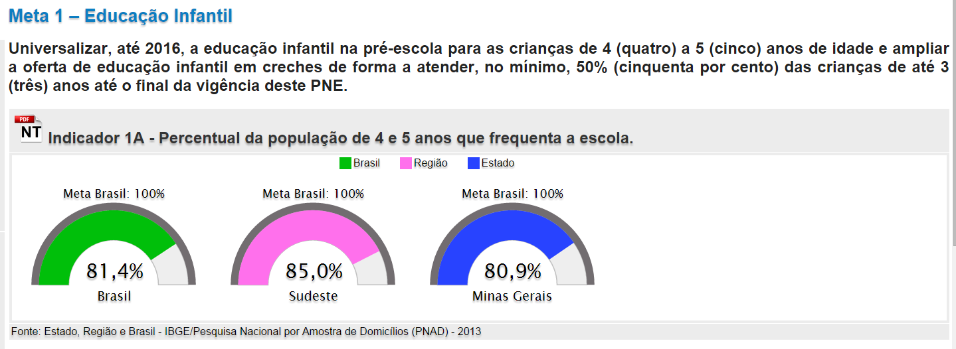
Situação do Estado de Minas Gerais
Universalização da educação infantil (4 e 5 anos)

Slide 43
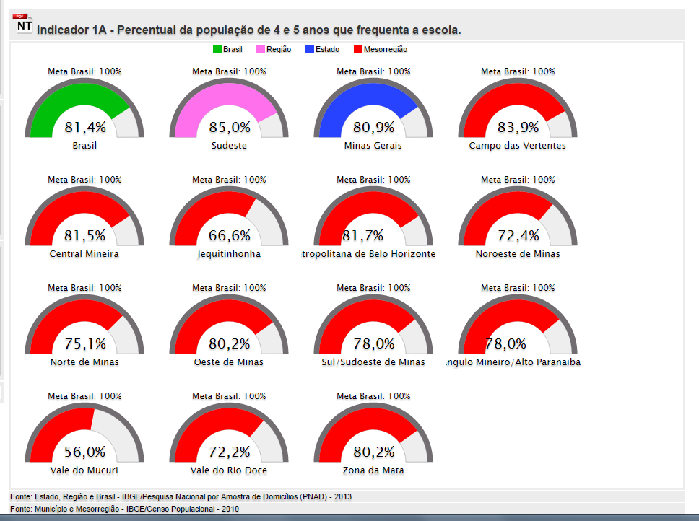
Situação das 12 regiões do Estado de Minas Gerais
Universalização da educação infantil (4 e 5 anos)

Slide 45
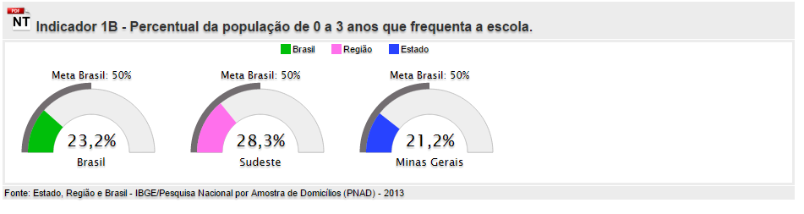
Situação do Estado de Minas Gerais
Ampliação da oferta de creches em pelo menos 50% para a população de 0 a 3 anos

Slide 46
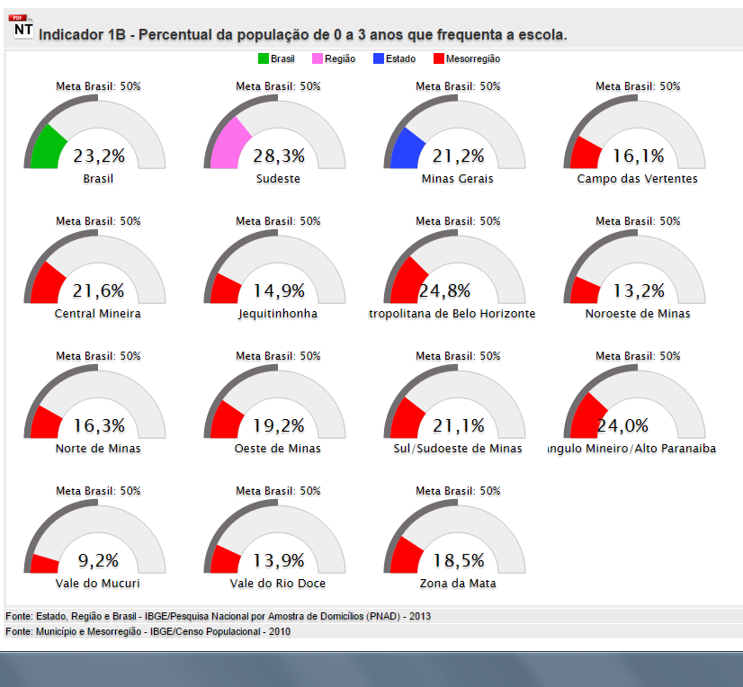
Situação das 12 regiões do Estado de Minas Gerais
Ampliação da oferta de creches em pelo menos 50% para a população de 0 a 3 anos

Slide 48

Controle da meta 1: externo e social

Slide 49
Controle da meta: externo e social
Constituição da República de 1988:
  Art. 208:
  §1º - O acesso ao ensino obrigatório e gratuito é direito público subjetivo.
  §2º - O não oferecimento do ensino obrigatório pelo Poder Público, ou sua oferta irregular, importa responsabilidade da autoridade competente.

Slide 50
Controle da meta: externo e social
Modalidades de controle:
  Interno
  Externo
  Social

Slide 51
Controle da meta: externo e social
Controle externo:
  O Tribunal de Contas:
    Aplicação mínima na manutenção e desenvolvimento do ensino - art. 212 da CR (25%)
    Art. 212. A União aplicará, anualmente, nunca menos de dezoito, e os Estados, o Distrito Federal e os Municípios vinte e cinco por cento, no mínimo, da receita resultante de impostos, compreendida a proveniente de transferências, na manutenção e desenvolvimento do ensino.
    Aplicação da totalidade dos recursos do FUNDEB

Slide 52
Controle da meta: externo e social
Tribunal de Contas:
  Prestação de contas de governo
  Denúncias e representações
  Auditorias e inspeções

Slide 53
Controle da meta: externo e social
Ministério Público de Contas:
  custos legis nos processos que tramitam no âmbito do Tribunal de Contas;
  atuação de ofício, por iniciativa própria ou mediante notícia de irregularidade

Slide 54
Controle da meta: externo e social
Controle social
  O controle social é aquele exercido pelos próprios cidadãos e insere-se no contexto da “Administração Pública participativa”, que busca a legitimidade de sua atuação na participação, no consenso e no diálogo.

Slide 55
Controle da meta: externo e social
Controle social - Exemplos:
  Orçamento participativo
  Audiências e consultas públicas
  Conselhos de educação e os conselhos do FUNDEB

Slide 56
Controle da meta: externo e social
Lei Federal n. 11.494/2007 (FUNDEB) - Aos conselhos de acompanhamento e controle social do FUNDEB incumbe supervisionar:
  censo escolar e
  a elaboração da proposta orçamentária anual

Slide 57
Controle da meta: externo e social
O Conselho poderá, sempre que julgar conveniente, apresentar ao Poder Legislativo local e ao órgão de controle interno e externo manifestação formal acerca dos registros contábeis e dos demonstrativos gerenciais do Fundo (art. 25, § único, I).

Slide 58
Controle da meta: externo e social
Tribunal de Contas - Julgamento da inspeção ordinária no Município de São Geraldo da Piedade (n.756.811):
  O Conselho de Acompanhamento e Controle Social do FUNDEB não cumpriu seu papel na fiscalização e no controle da aplicação dos recursos do Fundo, transgredindo o disposto no art. 24, caput, da Lei n.º 11.494/07, fl. 10;
  O Conselho do FUNDEB não supervisionou o censo escolar, nem a elaboração da proposta orçamentária anual, deixando de concorrer para o regular e tempestivo tratamento estatístico e financeiro do Fundo, em afronta ao disposto no art. 24, § 9º, da Lei n.º 11.494/07, fl. 10.

Slide 59
Controle da meta: externo e social
Tribunal de Contas - Julgamento da inspeção ordinária no Município de São Geraldo da Piedade (n.756.811):
  “Determino, ainda, que se recomende aos atuais membros do Conselho do FUNDEB o cumprimento, in totum, de suas atribuições, sob pena de responsabilidade, nos termos do art. 26, II, da Lei n.º 11.494/07 c/c o art. 85, III, da Lei Complementar n.º 102/08 (itens 5/6).”

Slide 60

CONCLUSÃO

Slide 61
Conclusão:
O Plano Nacional de Educação elevou a educação infantil (creche e pré-escola) a uma preocupação nacional.
Os municípios possuem uma obrigação constitucional e legal de fazer com relação à educação infantil

Slide 62
Obrigada!
http://www.mpc.mg.gov.br/
Contato:
Cristina Andrade Melo
Procuradora do Ministério Público de Contas
cristina.melo@mpc.mg.gov.br

